Slide 1
2강 - 프로그래밍 & MATLAB 기초

Slide 2
목차
MATLAB의 목적 + 기능
Primitive data type
Vector / Matrix
Object-oriented programming / Procedural programming

Slide 3
MATLAB의 기능
Engineering 분야에서 가장 많이 사용되는 언어 중 하나
C / C++ / MATLAB
Why?
Matrix calculation
Data visualization
Easy to use
Popular algorithms are already implemented
i.e. 빠른 공학 계산 + 정확한 공학 계산

Slide 4
MATLAB의 성능
C / C++ 보다 느림
Python 보다 느림
임베디드 컴퓨터에서 실행 불가능
엄청 비쌈
... Then why?
Easy to use
Built-in algorithms
이 두개가 있기 때문에 MATLAB을 실행시킨 순간부터 실험 가능
C/C++, Python은 불가능

Slide 5
MATLAB + 태완’s project
MATLAB으로 Chip과의 인터페이스가 있다는 것
== MATLAB에서 계산한 정보를 Chip으로 넘길 수 있다는 것
== Chip을 내가 원하는대로 통제할 수 있다는 것
== 3D Printer as I please

Slide 6
MATLAB 공부 과정
Primitive data type handling
Matrix data handling
Boolean and conditional operations
For loops
While loops
Plotting and data visualization

Slide 7
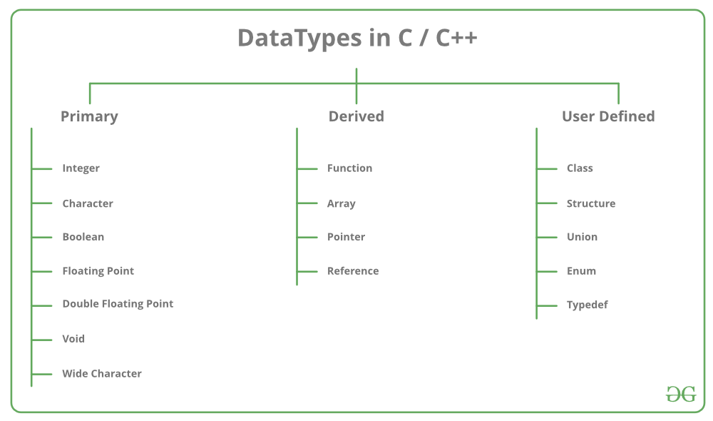
Primitive data types

Slide 8
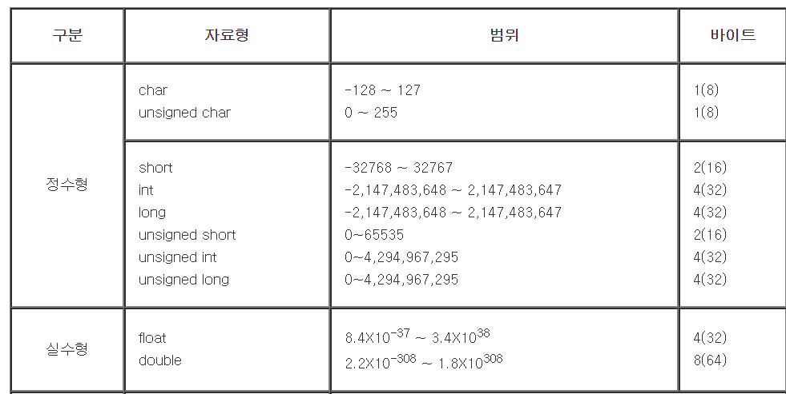
Primitive data types

Slide 9
Primitive data types
이런게 왜 중요한가?
MATLAB에서는 안중요함 (ㅋㅋ)
C/C++ 에서는 중요함

Slide 10
Primitive data types
메모리 공간은 단순히 0/1 을 저장할 수 있는 컨테이너임
근데 그게 엄창나게 많이 이어짐
우리가 데이터를 저장할때는
데이터의 값 (i.e. 숫자 값)을 메모리에 저장하고
동시에 데이터의 타입과 위치를 저장함.
메모리 위치의 개념은 나중에 pointer라는 개념으로 배울거임
0 | 1 | 0 | 0 | 0 | 1 | 0 | 0 | 0 | 0 | 0 | 0 | 1 | 1 | 1 | 1 | 1 | 0 | 0 | 0 | 0 | 0 | 1 | 1 | 1 | 1 | 1 | 0 | 0 | 0

Slide 11
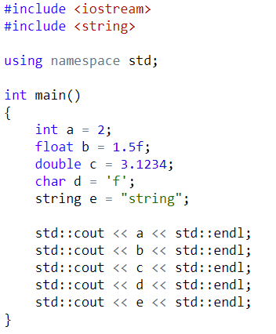
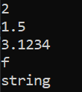
Primitive data types
C/C++에서는 매 데이터마다 type을 정확하게 적어줘야함.

Slide 12
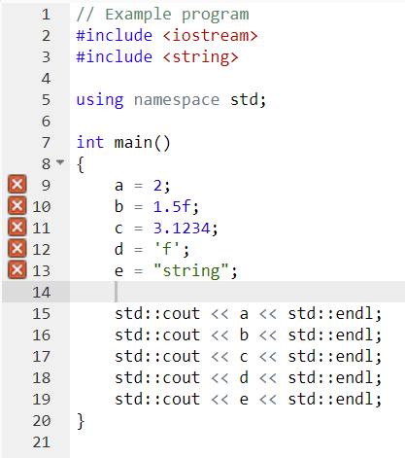
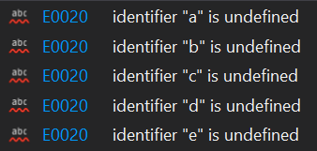
Primitive data types
데이터 타입을 안적으면 에러가 남.

Slide 13
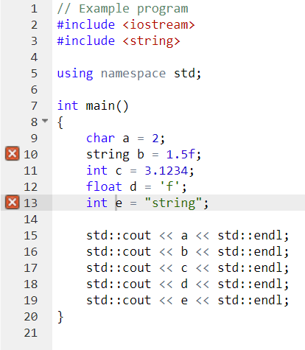
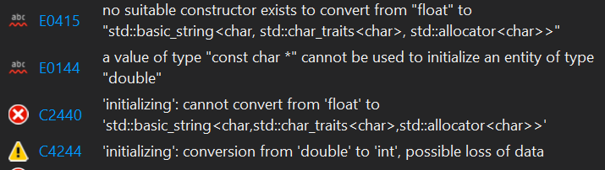
Primitive data types
데이터 타입을 잘못 적어도 에러가 남.

Slide 14
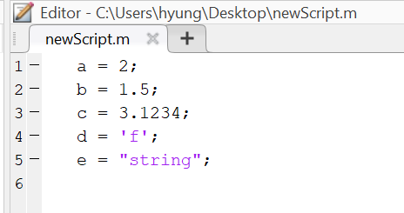
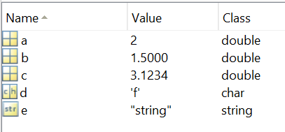
Primitive data types
MATLAB에서는 안적어도 에러가 안남 ㅎㅎ
근데 int, float를 안 만들고 전부 double로 만듬

Slide 15
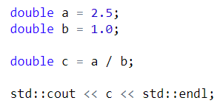
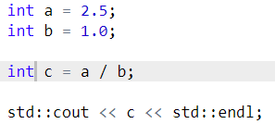
Primitive data types
왜 MATLAB에서는 double이 기본적으로 쓰는걸까?
Int 자료형은 double 자료형보다 적은 메모리를 차지하고 더 빠르게 읽을 수 있지만, 소숫점을 표현하지 못한다.
공학 계산에서는 소숫점 계산이 많음.
혹시나 모를 계산 실수를 대비해서 MATLAB에서는 double이 기본적으로 사용됨.
하지만 그래서 속도도 느림.

Slide 16
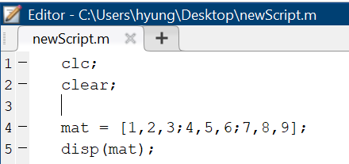
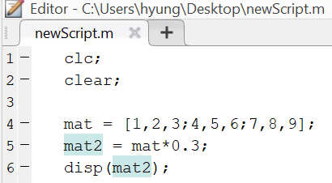
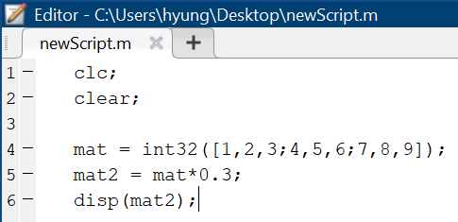
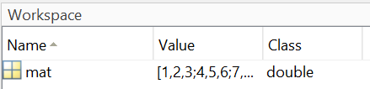



Primitive data types
심지어 정수(int)만 있는 매트릭스를 만들어도 다 double로 채워넣음
이래서 계속 매트릭스 메모리를 할당할 때 속도가 느림
하지만 아래처럼 매트릭스 계산을 쉽게 할 수 있음

Slide 17
Vector / Matrix?
In physics, a vector holds magnitude + direction…
In mathematics, vectors form a vector space…
In computer science, a vector is a container that holds values of the same data type

Slide 18
Vector / Matrix?
There are a few different containers in C++
Vectors
Arrays
Maps
Lists
Deque…
We’ll learn these later (when we actually do C++)

Slide 19
Vector / Matrix?
In maths, a matrix is a linear transform of a vector space to another (?)
In computer science, a matrix is a vector of a vector
In C++, we write std::vector<std::vector<int>>
In MATLAB, we write mat[x,y];
For now, let’s ignore the difficult way of C++.

Slide 20
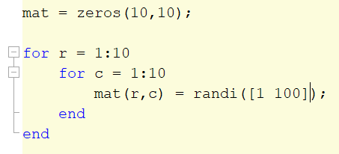
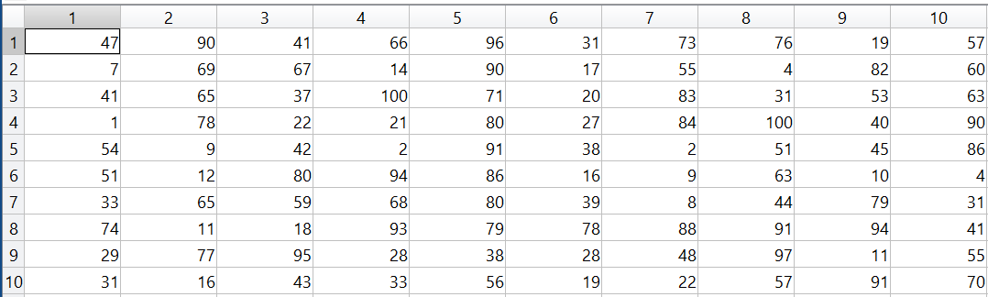
Vector / Matrix?
MATLAB lets you see a matrix as how we learnt in maths.

Slide 21
Object-oriented programming / Procedural programming
OOP - C++ / Python
Procedural - C / MATLAB

Slide 22
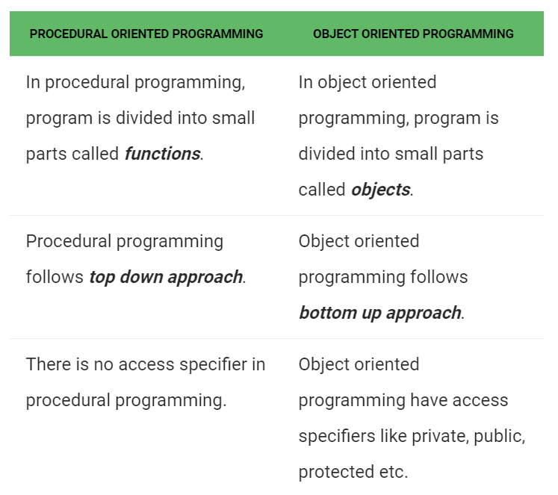
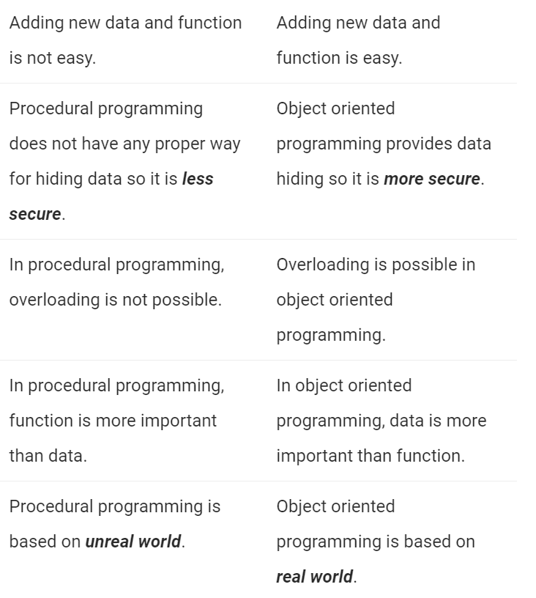
Object-oriented programming / Procedural programming

Slide 23
Object-oriented programming / Procedural programming

